Slide 1
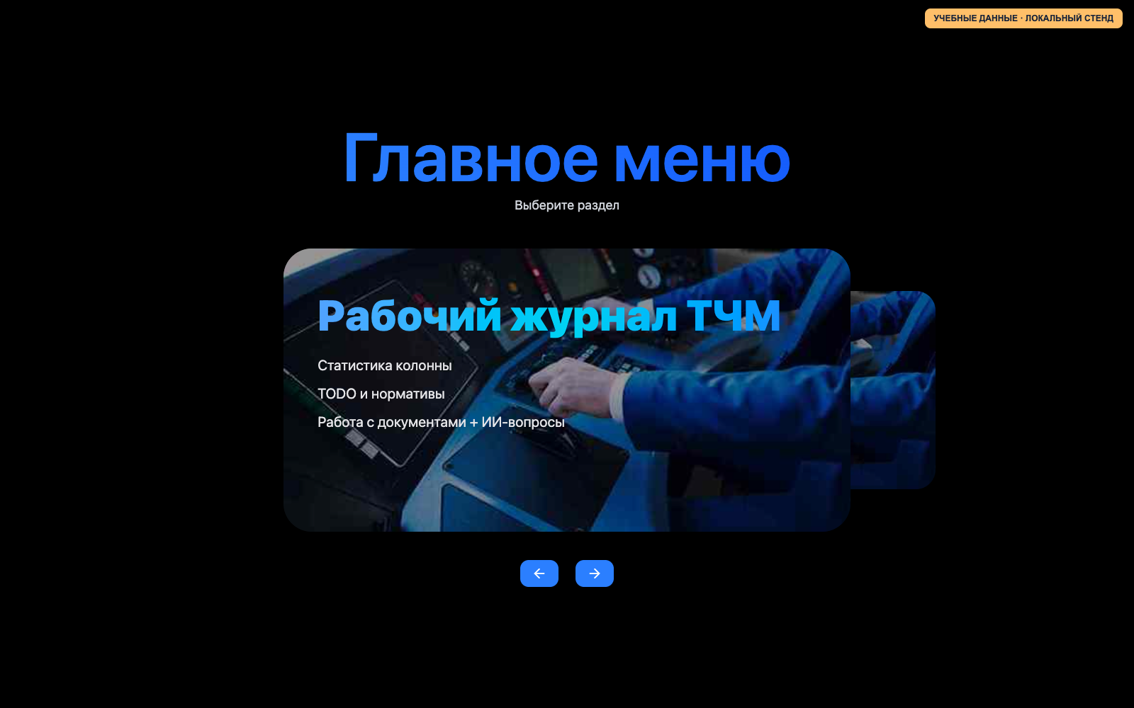
ARM / ТЧ-15
Работа. Контроль. Обучение.
Единая рабочая среда локомотивных бригад
• Веб — рабочие места специалистов
• Android — разрешённые функции сотрудника
• Действующие контуры и следующий этап развития
Обзор проекта · 02.11.2026
01
Notes:
Рабочая редакция для согласования. Не заявлять численную экономию без пользовательских измерений. Все экраны сняты локально на синтетических данных.

Slide 2
ЕДИНЫЙ ЦИКЛ
От планирования до проверки знаний
Общие данные связывают роли и рабочие процессы.
Картотека
Планирование
Назначение
Работа и учёт
Контроль
Обучение
• Нарядчик → машинист → инструктор → оператор и руководитель
• Связи с внешним arm-nrd и приёмка расчётов ещё требуют завершения
Модули реализованы · сквозные интеграции принимаются отдельно
02
Notes:
Основание: armd-progress.md, INSTRUCTOR_ATZ.md, TwoSideApi.md. Организационный охват полного цикла не равен автоматической интеграции каждого перехода.

Slide 3
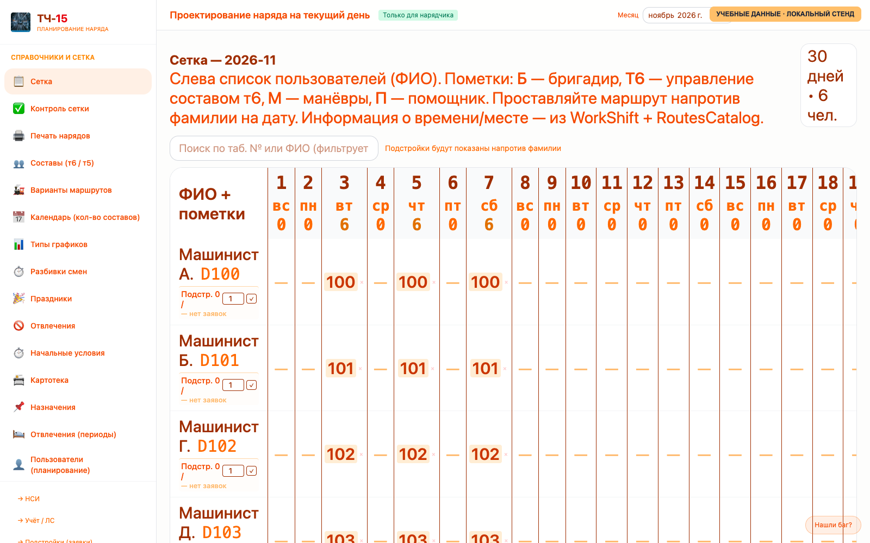
НАРЯДЧИК
Планирование с дополнительным контролем
Сетка, назначения, нормативы и выдача наряда в одном контуре.
Реальный веб-интерфейс · учебная сетка
03
Notes:
Перенос АРМ-ЛБ и материалы ARMNRD/.migration включены в дизайн-документ. Реализованы PLANIR, контроль сетки, НСИ, картотека, печать и учёт. Полная приёмка рабочего места и сверка эталонного месяца не закрыты.

Slide 4
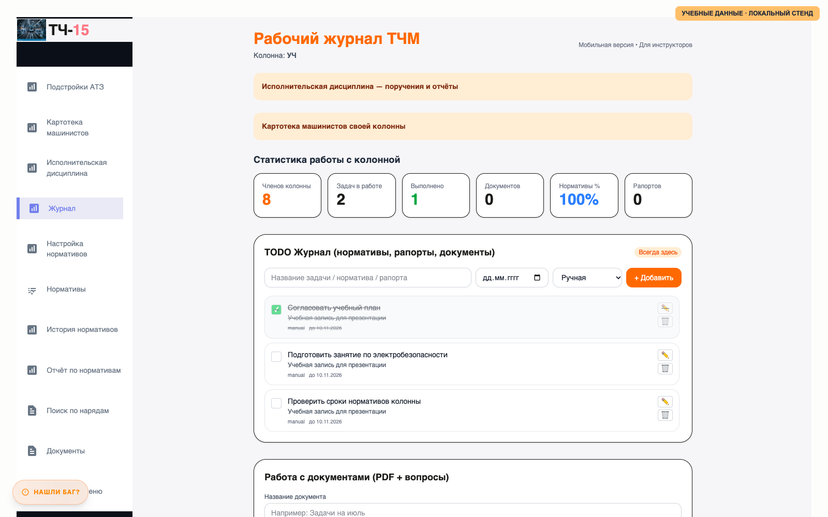
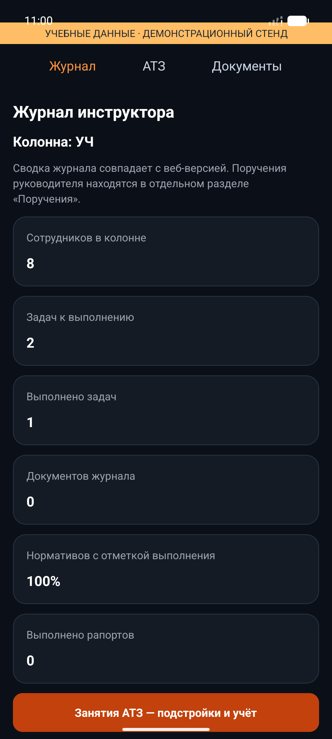
ИНСТРУКТОР
Колонна, задачи и нормативы
Доступ ограничен своей колонной и текущими полномочиями.
Веб и Android · учебные данные
04
Notes:
Сводка использует общую серверную логику. Показатель заполненности дат не следует называть долей своевременно выполненных нормативов. Android — реальные компоненты в демонстрационной оболочке.

Slide 5
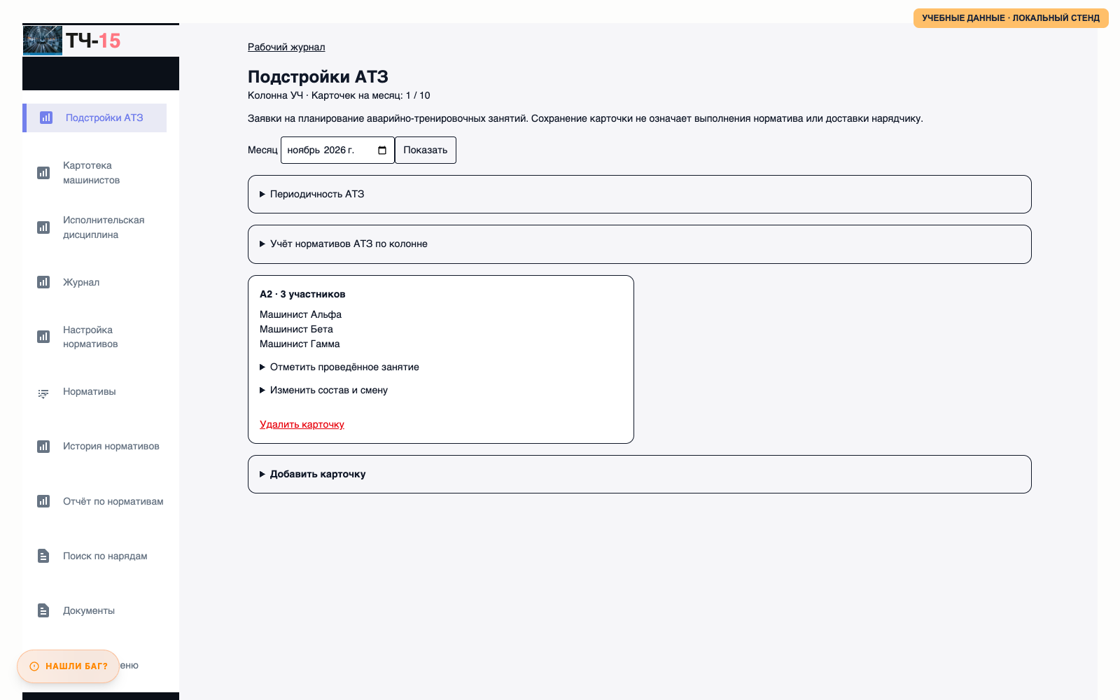
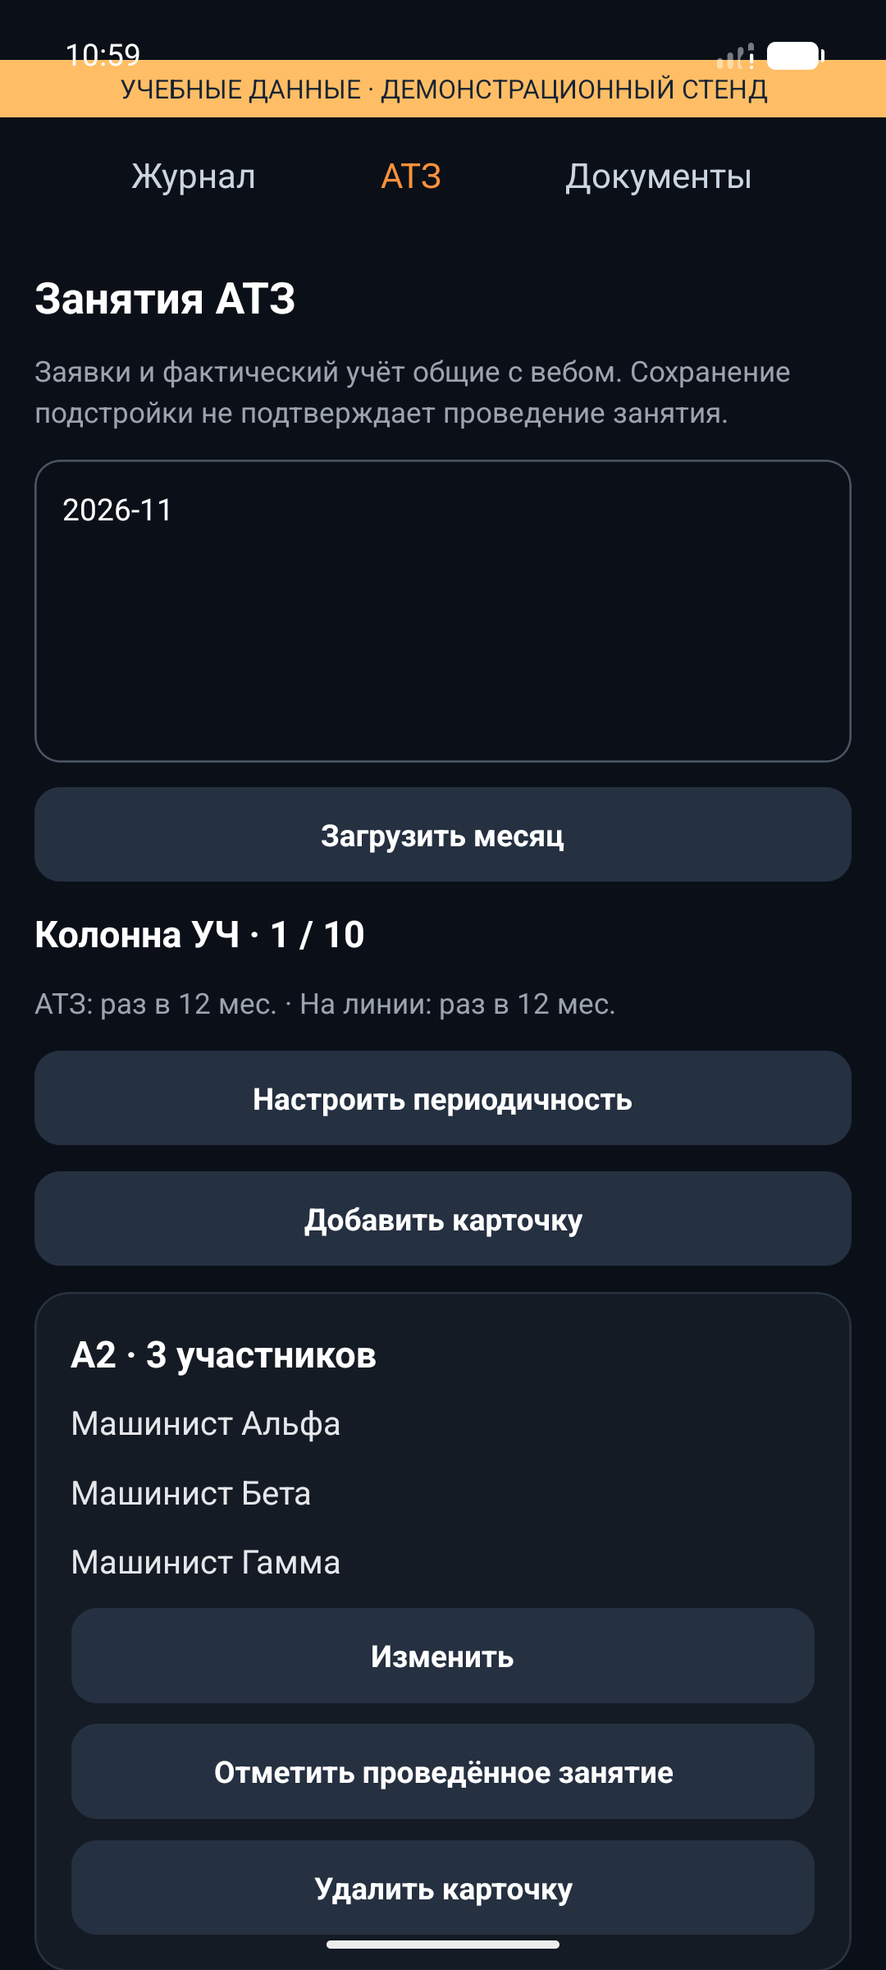
АТЗ
План занятия ≠ факт выполнения
Карточка → фактическая явка → история и норматив.
Опубликовано 31.10 · физическая приёмка остаётся открытой
05
Notes:
Основание: ATZ_RELEASE_2026-10-31.md. Выпуск Android 1.0.14/code15. Ручная приёмка реальным инструктором на смартфоне ещё требуется; снимок эмулятора её не заменяет. Лимит АТЗ не переносится автоматически на будущие внешние заявки.

Slide 6
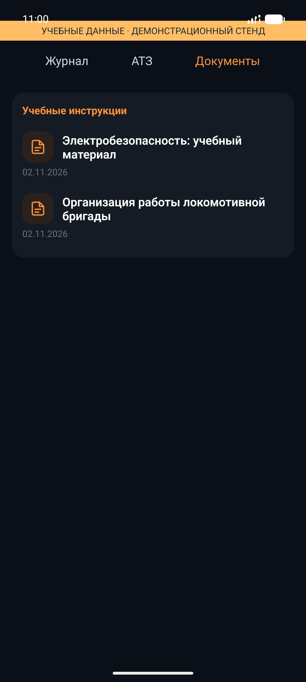
СОТРУДНИК
Рабочая информация на Android
Документы и обучение рядом с журналом и личным табелем.
• Учебные материалы и квизы
• Поручения: отчёт → проверка → приёмка
• Общий справочник телефонов без дублей
• Табель: часы, отдых и периоды отсутствия
Функции опубликованы по отчётам · полного паритета экранов нет
06
Notes:
Личный денежный итог частичный, не зарплата к выплате. Отпуск, больничный и учёба учитываются без расчёта оплаты. На слайде показан каталог документов, остальные возможности описаны текстом, не изображены как готовые снимки.

Slide 7
УЧЁТ РАБОЧИХ СМЕН
Понятно, сколько отработано
Машинист ведёт личный табель и видит картину за месяц.
• Начало и окончание смены, продолжительность работы
• Отработанные часы, ночное и вечернее время
• Промежуток отдыха между соседними сменами
• Отпуск, больничный и учёба — отдельными периодами
• Предварительные начисления для сверки
Доступно в вебе и Android · начисления пока неполные
07
Notes:
Пример объяснения: сотрудник видит не только запись о выходе, но и сколько часов учтено и сколько времени было на отдых. Все перерывы оплачиваются по согласованному правилу проекта. Оплата отсутствий не рассчитана, денежный итог не является окончательной зарплатой. Официальные лицевые счета остаются отдельным контуром.

Slide 8
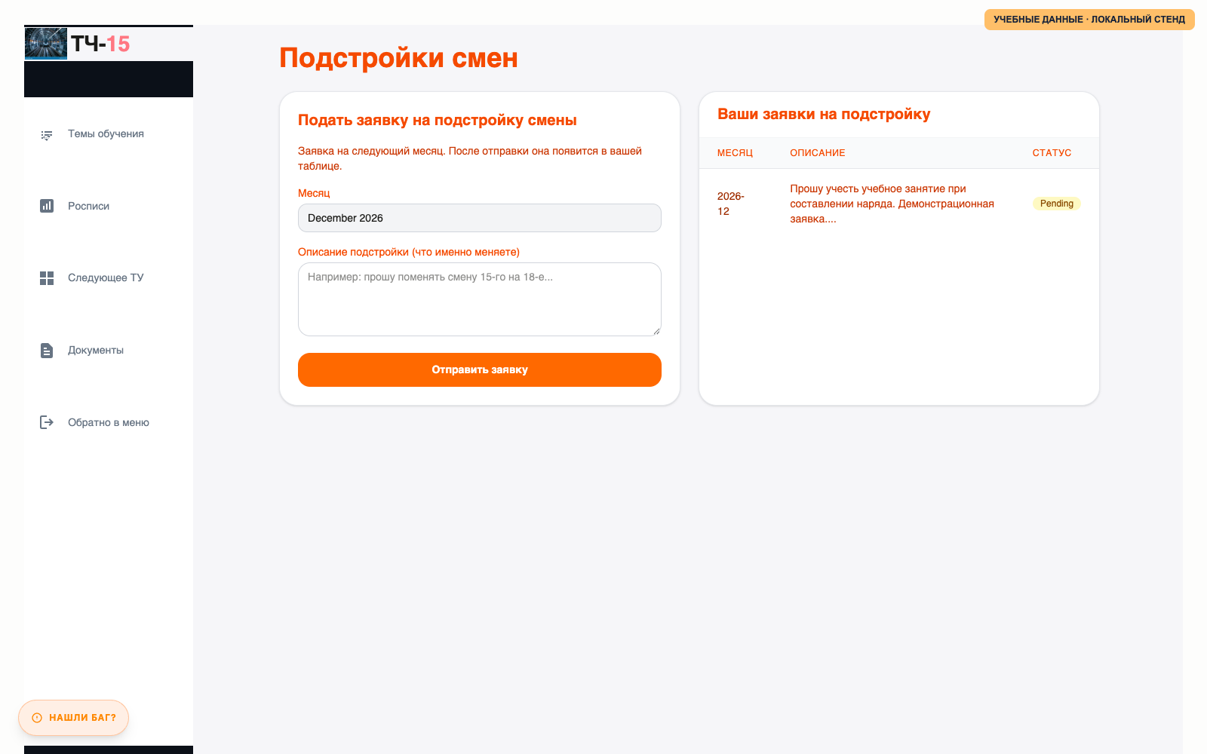
ПОДСТРОЙКИ СМЕН
Пожелание сотрудника не теряется
Машинист отправляет заявку, нарядчик видит её при организации работы.
Действующий веб-раздел · учебная заявка
08
Notes:
Расскажите: пользователь пишет, какую подстройку просит учесть на следующий месяц, и видит состояние своих заявок. Нарядчик получает общий список и отмечает результат обработки. Отправка заявки не означает автоматического изменения смены. Не смешивайте действующий раздел /podstroiki с будущим приёмом заявок из внешнего приложения и с групповыми карточками АТЗ. Не обещайте этот экран в Android.

Slide 9
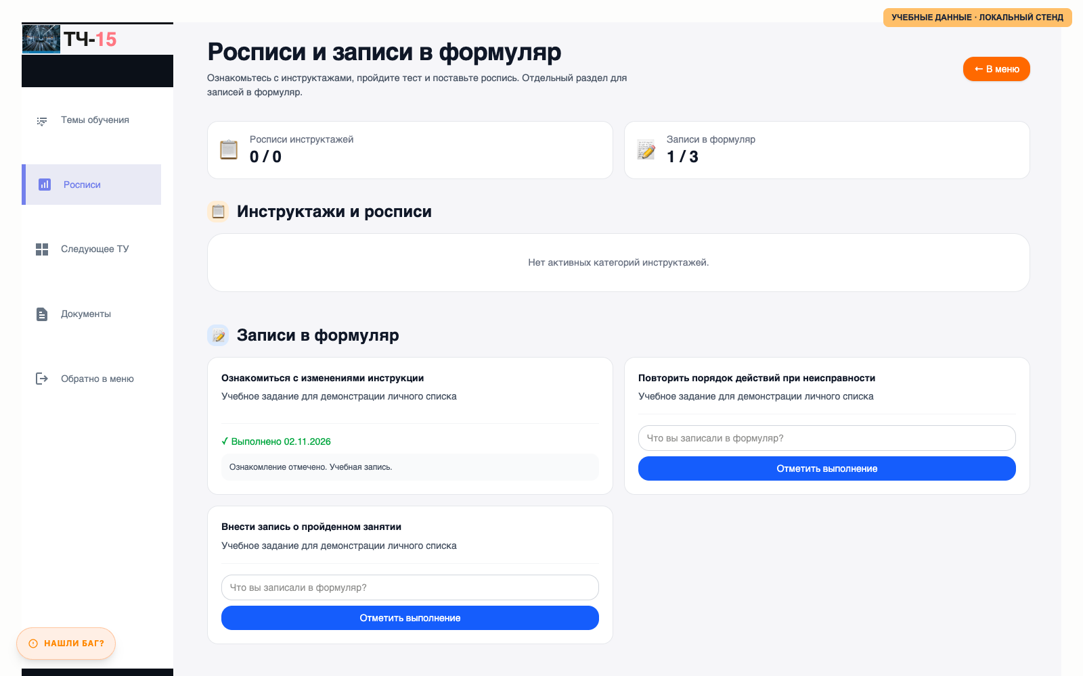
ЛИЧНЫЙ ЛИСТ И ФОРМУЛЯР
Видно, что нужно сделать и что отмечено
Пользователь видит необходимые действия и отмечает запись в формуляр.
Действующий веб-раздел · учебные задачи и отметки
09
Notes:
Объясните разницу: список показывает, какие действия доступны для отметки; рядом сохраняются текст и дата записи пользователя. Это не подтверждение юридической замены бумажного формуляра или квалифицированной подписи. В коде это общий настроенный список активных задач с персональными отметками, а не свободный список задач машиниста с созданием любых пунктов. Задачи инструктора и поручения руководителя — отдельные разделы.

Slide 10
ОБУЧЕНИЕ И АТЗ
Материал можно прочитать, послушать и посмотреть
Подготовка к работе становится удобнее для пользователя.
• Аудиозаписи и видеоматериалы по темам обучения
• Инструкции и документы в одном разделе
• Проверка знаний после изучения материала
• Возвращение к нужной теме при повторной подготовке
Реальные учебные разделы · на снимке каталог документов
10
Notes:
Назовите аудио- и видео-АТЗ понятным примером: сотрудник может повторить тему по записи, а не искать материал в разных местах. Система поддерживает аудио/видео, но наличие конкретного наполнения АТЗ зависит от загруженных материалов. Учебный материал не равен факту посещения занятия: явка отмечается отдельно. Снимок иллюстрирует каталог документов, не выдаётся за экран видеопроигрывателя.

Slide 11
ПРОСМОТР НАРЯДОВ
Из общего наряда — к своей работе
Машинисту не нужно каждый раз просматривать весь список вручную.
Выбрать выкладку
Открыть свой файл
Посмотреть общий наряд
• Наряды доступны для просмотра по опубликованным датам
• При подготовленной выкладке есть личные сведения по машинисту
• Расшифровка помогает понять обозначения смен
Личные файлы и общий просмотр · наличие сведений зависит от выкладки
11
Notes:
Под сортировкой по машинисту описывайте фактическое разнесение/отбор записей: личный файл связан с пользователем, общий наряд доступен отдельно. Не обещайте универсальную сортировку всех нарядов по любой фамилии каждому пользователю. Личные файлы должны быть подготовлены при публикации. Не смешивайте справочник расшифровок в браузере с серверным поиском инструктора.

Slide 12
НАРЯДЫ ДЛЯ ИНСТРУКТОРА
Нужные сотрудники и расшифровка смен
Инструктор собирает сведения по отдельному машинисту или списку своей колонны.
Список сотрудников
Поиск по нарядам
Результат со сменами
• Отбор по ФИО в нескольких нарядах
• Объединённый результат по выбранным сотрудникам
• Время и расшифровка смен по имеющимся разбивкам
Действующий инструмент поиска · отбор строится по подготовленному списку
12
Notes:
Сформулируйте для слушателя: можно подготовить список своей колонны и получить из нарядов только нужные сведения. В просмотренном коде пользователь загружает списки ФИО, наряды и разбивки; автоматическая кнопка выбора любой колонны не подтверждена. При отсутствии разбивки полная расшифровка не гарантируется. Это не новый доступ к чужим колоннам. Скриншот результата с реальными данными не использовался.

Slide 13
АРХИТЕКТУРА
Управляемые границы доступа
Приложение проверяет права; инфраструктура ограничивает доступ к сервисам.
Веб / Android
Приложение
БД и файлы
• Рабочие данные: PostgreSQL · файлы: MinIO
• Аналитика: ClickHouse · кеш и очереди по конфигурации
• Закрытый контур требует согласования доступа смартфонов и администраторов
Текущая публичная точка входа ≠ полная изоляция
13
Notes:
Последний сетевой аудит 29–30 октября: нет host bindings у прикладных БД, но INPUT ACCEPT и UFW не активирован. Новая проверка production сегодня не проводилась. Корпоративная сеть/VPN и контроль исходящих связей — целевая архитектура.

Slide 14
ЗАЩИТА РЕСУРСА
Несколько независимых уровней
Уменьшаем полномочия и последствия компрометации.
• Роли, активность, владелец данных и колонна
• Read-only код и ограниченные права сервисов
• Секреты разделены · SSH по ключам · Fail2Ban
• Приватные файлы и проверка вложений поручений
• Файервол и сегментация — отдельный этап укрепления
Меры применены по отчётам · полной гарантии от взлома нет
14
Notes:
SERVER_HARDENING_RUNBOOK.md и SERVER_NETWORK_AUDIT_2026-10-29.md. Runtime может читать необходимые ему данные даже при read-only коде; административный захват остаётся риском. Не утверждать, что UFW уже обеспечивает полную изоляцию.

Slide 15
ПЕРСОНАЛЬНЫЕ ДАННЫЕ
Шифрование идентификаторов
ФИО, телефоны, даты рождения, номера прав и связанные копии.
Проверка прав
Шифрованные поля
Отдельный сервис ключей
• Ключи отделены от production; доступ ограничен и учитывается
• Поиск, ротация и аварийное восстановление входят в проект
• Дамп без ключей не раскрывает выбранные поля
ПЛАН · шифрование рабочих полей ещё не внедрено
15
Notes:
PERSONAL_DATA_ENCRYPTION_PLAN.md. Приложение с разрешением на расшифровку при захвате может раскрыть данные. Табельные, email и связи также идентифицируют; не объявлять оставшиеся данные анонимными. Пароли хешируются, а не обратимо шифруются.

Slide 16
НЕПРЕРЫВНОСТЬ
Резервная копия вне production
Зашифрованный набор уже принят на компьютере владельца.
• Проверены целостность и восстановление PostgreSQL
• Архив включает БД, файлы, код и закрытую конфигурацию
• Закрытый ключ восстановления не передан production
• Далее: полный restore, расписание и второй носитель
Ручной процесс · автоматические копии ещё не включены
16
Notes:
FULL_BACKUP_2026-10-30.md и PC_BACKUP_PLAN.md. Это recovery-набор, не полный образ диска. Нет общей распределённой транзакции снимков. Полный restore и измеренные RPO/RTO пока не приняты; выключенный ПК не получает свежие копии.

Slide 17
ВНУТРЕННИЙ ЧАТ
Связь без обязательных внешних сервисов
Backstage — действующая основа. Автономный обмен — развитие.
Сохранено сервером
Доставлено устройству
Прочитано
• Собственные сообщения и вложения в защищённом контуре
• Повтор без дублей и восстановление пропущенной истории
• Приёмка при отключённом интернете и сбоях сети
ПЛАН · полноценный внутренний чат не опубликован
17
Notes:
Уточнение владельца 02.11.2026, INTERNAL_CHAT_PLAN.md. Текущая обратная связь использует внешние уведомления и не доказывает двусторонний обмен. Нет связи с сервером — нет немедленной доставки; согласовать показатели доступности.

Slide 18
ЛОКАЛЬНЫЙ ПОМОЩНИК
Ответы по своим инструкциям
Локальная модель и документы — внутри разрешённого контура.
Разрешённые документы
Локальный поиск
Ответ с источником
• Без внешнего API, телеметрии и исходящего доступа модели
• Права проверяются до передачи текста модели
• Первый этап: чтение без команд и изменения данных
• Качество и оборудование определяются пользовательской проверкой
ПРОЕКТНОЕ ПРЕДЛОЖЕНИЕ · модель ещё не внедрена
18
Notes:
ARM_DESIGN_DOCUMENT.md, раздел 7. Предусмотреть неверные ответы, вредоносные инструкции в документах, устаревшие редакции, утечки истории. При отсутствии источника — обоснованный отказ. Конкретная модель, стоимость и сроки не утверждены.

Slide 19
ДОРОЖНАЯ КАРТА
Сначала устойчивость, затем расширение
Каждый этап завершается проверяемым результатом.
• 1. Периметр, полное восстановление и приёмка действующих сценариев
• 2. Эталонный учёт и ошибки существующего набора тестов
• 3. Шифрование полей, интеграции и внутренний чат
• 4. CI без доступа к production → управляемая публикация
• 5. Пользовательская проверка локального помощника и оценка нагрузки
Порядок — предложение для согласования
19
Notes:
Сроки и персональные ответственные ещё не назначены. Полный набор тестов имеет 15 failures и 1 error в старом учёте по последнему отчёту; не скрывать их и не объявлять весь набор зелёным. CI_CD_PLAN.md: runner не размещать на production, не выдавать произвольный sudo.

Slide 20
РЕШЕНИЯ РУКОВОДСТВА
Что необходимо согласовать
Пользователь должен подтвердить пользу и эксплуатационную готовность.
• Владелец продукта и представители ролей пользовательской проверки
• Сетевая граница, удалённый доступ и внешние связи
• Правила хранения, ключей и аварийного восстановления
• Критерии приёмки расчётов, чата и помощника
• Ресурсы и сроки — после измерений пользовательской проверки
Рабочая редакция · 02.11.2026
20
Notes:
Измерять время подготовки наряда, подтверждённые конфликты, своевременность нормативов, сроки поручений, восстановление, качество ответов и доставку. Никаких неподтверждённых процентов экономии. Материалы не публиковались наружу.

